Slide 1

E-Watcher

Slide 2
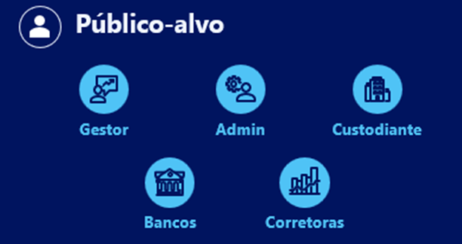
E-Watcher
Nova solução de difusão de Informações do Balcão da B3
O e-Watcher é uma solução event-driven desenvolvida para notificar aos participantes por meio de mensagens, informações das operações realizadas, características dos instrumentos financeiros, eventos dos instrumentos financeiros e posição de custódia.
As mensagens são disponibilizadas em uma plataforma de streaming de eventos em tempo real.

Slide 3
Benefícios E-Watcher
Eficiência Operacional
Conciliação em D0 ao invés de D1 ou D2. Alternativa mais eficiente em relação ao consumo de arquivos de retorno de processamento e conciliação. Prescinde de soluções batch
Automatização de processos
Independência de telas de consulta e processamento de arquivos para conciliação e consulta de status de operações
Resiliência e Diminuição do Risco Operacional
Automação de processos de verificação de pendência e/ou consolidação de dados em tempo real.
Difusão de informações de forma assíncrona.
Facilidade
Onboarding simplificado com a utilização de um SDK
Não necessita de parametrização de novas contas, novos tipos de operações e novos tipos instrumentos financeiros
Redução de Custos
Acompanhamento automatizado de operações em tempo real, especialmente próximo ao fechamento das grades, levará a redução de custo operacional.
Acompanhamento automatizado de operações que exigem o lançamento de contraparte.

Slide 4
Evolução do Modelo de Operação no Balcão
D0
D1
D2
D3
Processamento batch e geração de arquivos para a conciliação
Conciliação das Operações de Captação c/ Cliente
Processamento operações de captação c/ cliente
Processamento batch e geração de arquivos para a Conciliação
Conciliação do Mov. De D0
Envio das Operações de Captação c/ Cliente
Processamento batch e geração de arquivos para a conciliação
Operações à Mercado
Operações com Derivativos
Operações de Captação c/ Cliente
Registro das operações à Mercado
Registro das operações com Derivativos
Registro das operações com clientes
Conciliação do Mov. De D0
Envio das Operações de Captação c/ cliente
InfoHub
CLIENTE
B3
CLIENTE
B3
CLIENTE
B3
CLIENT
B3
Operações à Mercado
Operações com Derivativos
Operações de Captação c/ Cliente
Acompanhamento e ação online de toda operação
Consulta Posição da custódia
Registro das operações à Mercado
Registro das operações com Derivativos
Registro das operações com clientes
Difusão dos status das operações via e-Watcher
Disponibilidade de consultas online com respostas assíncronas via e-Watcher
Processamento batch e geração de arquivos para a conciliação
Disponibilização de consultas online
Consultas online de custódia
Consulta de Accrual
Consultas de eventos
e-Watcher

Slide 5



Evolução Balcão
Atualmente
Com e-Watcher
Batch Opcional
D0
D1
D0
D1
4 – Envio de arquivos de conciliação
4 – Envio de arquivos de conciliação
Sistema Balcão
Batch Balcão
Sistema Balcão
Batch Balcão
1 - Op. 001, CDB 100% DI
Meu Número :001
1 - Op. 001, CDB 100% DI
Meu Número :001
Cliente
2 – Execução OK
Op. 001, CDB 100% DI
Meu Número: 001
Oper 001 - IF 23H000000001
Cliente
2 – Execução OK
Op. 001, CDB 100% DI
Meu Número :001
Oper 001 - IF 23H000000001
DOperações
DOperações
Op. 001, CDB 100% DI
Meu Número: 001
Oper 001 - IF 23H000000001
Op. 001, CDB 100% DI
Meu Número: 001
Oper 001 - IF 23H000000001
Tela
3 – Consulta de operações
InfoHub Imercado Balcão
DCustodia
e-Watcher
DCustodia
IF 23H000000001
CPF 1234567890
QTD - 10
IF 23H000000001
CPF 1234567890
QTD - 10
3 – Confirmado
Op. 001, CDB 100% DI
Meu Número: 001
Oper 001 - IF 23H000000001
3 – Confirmado
Op. 001, CDB 100% DI
Meu Número: 001
Oper 001 - IF 23H000000001

Slide 6
RoadMap e-Watcher
1º Tri/25
2º Tri/25
3º Tri/25
4º Tri/25
API Conciliação CCB
Mensagem de retorno assyncrono para API de Conciliação de CCB
Novas Mensagens
Mensagem de Características de TER, OPC, LF, CDB
Nova mensagem para Deb em Garantias
Evolução de Mensagens
Novos campos para Características de DEB
API Consulta de Custódia
Nova mensagem de resposta para consulta de custódia
Novas Mensagens
Novas Mensagem de CFA, LCA, LCI e COE
Evolução de Mensagens
Novos campos para Características de CRI e CRA
Novas Atuações
Mensagem de Características e Operações para Custoriante, Agente Fiduciário, Coordenador Líder, Escriturador de Ativos
Novas Atuações
Mensagem de Características e Operações para Administrador de Fundos e Gestor de Fundos
Novas Mensagens
Novas Mensagem de SWAP, TCF, TCO, CCB e 3CB
Liberação do Apache Kafka
Liberação do protocolo TCP para utilização da lib apache Kafka
eWatcher via Internet
Liberação dos serviços eWatcher via Internet
Novas Mensagens
Novas Mensagem de LFSN, LFSC e CDCA
API de Consulta de IFs
API assincrona para consulta de características de ativos próprios e de terceiros.
Funcionalidades já disponíveis
Difusão de operações
Difusão de 100% das operações que ocorrem no Balcão difundidas para as partes
Características de IF
Mensagens de características difundidas para para as partes de uma operação dos seguintes IFs:
CRI, CRA, CFF, DEB, LF, CDB, TERMO, OPC
Retorno de APIs Assyncronas
Retorno de API de Conciliação de CCB.
*Sujeito a alteração de priorização conforme demandas de clientes.

